Slide 1
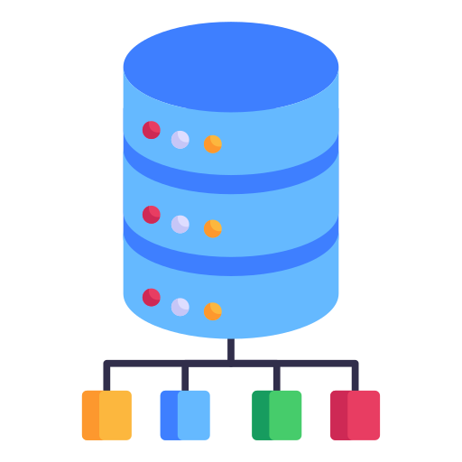


Analyse du réseau de Game of Thrones en utilisant Apache GraphX, Neo4j et Spark ML
MAKAOUI REDA & REFKI ELHADI & OUHAYOU OUSSAMA
2ITE-3 ENSAJ

Slide 2
TABLE OF CONTENTS
01
02
Objectif
Définitions
03
04
Workflow
Démo
Neo4j, GraphX, Algorithmes graphx
Recuperation & Manipulation
Insertion des donnees
CRUD
GraphX & Visualisation
SparkMl
MAKAOUI REDA & REFKI ELHADI & OUHAYOU OUSSAMA

Slide 3
Objectif
Workflow
Définitions
Démo
Objectif du projet
Exploration et compréhension des données
Intégration et manipulation des données avec Spark GraphX et Neo4j
Analyse exploratoire et application des algorithmes graphes avec Apache Zippelin et GraphX
Création d'un dashboard interactif pour la visualisation des données
Application d'algorithmes de machine learning avec Spark ML
MAKAOUI REDA & REFKI ELHADI & OUHAYOU OUSSAMA
3

Slide 4

Objectif
Workflow
Définitions
Démo
Définitions:
Neo4j
Neo4j est une base de données orientée graphe, conçue pour stocker et gérer des données interconnectées. Elle représente les données sous forme de graphes, composés de nœuds et d'arêtes, et utilise le langage Cypher pour interroger et manipuler ces données. C'est un outil idéal pour gérer des structures complexes où les relations entre les éléments sont essentielles, comme dans les réseaux sociaux ou la gestion de relations client. Neo4j se distingue par sa facilité d'utilisation et son efficacité dans le traitement des requêtes graphe.
MAKAOUI REDA & REFKI ELHADI & OUHAYOU OUSSAMA
4

Slide 5
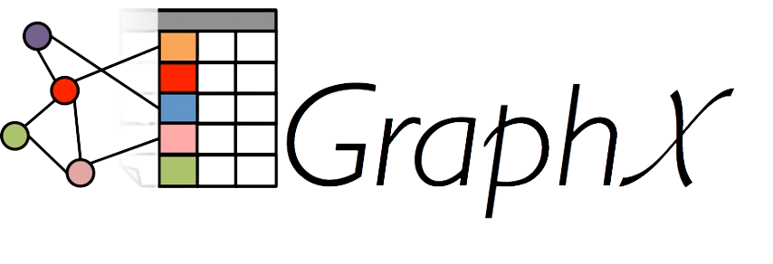
Objectif
Workflow
Définitions
Démo
Définitions:
GraphX
GraphX est une bibliothèque intégrée à Apache Spark, dédiée à la manipulation et à l'analyse de graphes massifs. Elle offre des outils pour créer, transformer et analyser des graphes distribués en utilisant le modèle de calcul parallèle de Spark. GraphX simplifie les opérations sur les graphes, telles que le calcul de chemins, la détection de communautés et le filtrage, en exploitant les capacités de traitement parallèle pour gérer efficacement des données graphiques à grande échelle.
MAKAOUI REDA & REFKI ELHADI & OUHAYOU OUSSAMA
5

Slide 6
Objectif
Workflow
Définitions
Démo
Définitions:
Algorithmes GraphX
PageRank : Évalue l'importance des nœuds dans un graphe en fonction de leurs liens entrants, assignant des scores plus élevés aux nœuds centraux.
Connected Components (Composants Connexes) : Identifie les ensembles de nœuds où chaque nœud est relié à tous les autres du même ensemble par un chemin.
Label Propagation (Propagation d'Étiquettes) : Attribue des étiquettes aux nœuds en se basant sur les étiquettes majoritaires de leurs voisins pour identifier des groupes dans le graphe.
MAKAOUI REDA & REFKI ELHADI & OUHAYOU OUSSAMA
6

Slide 7
Objectif
Workflow
Définitions
Démo
Définitions:
Algorithmes GraphX
SVD++ : Utilisé dans la factorisation matricielle pour les systèmes de recommandation, prenant en compte les biais des utilisateurs et des articles pour des recommandations plus précises.
Strongly Connected Components (Composants Fortement Connexes) : Identifie les groupes de nœuds où chaque nœud est relié à tous les autres du même groupe dans les deux sens.
Triangle Count (Décompte de Triangles) : Calcule le nombre de triangles fermés dans un graphe pour évaluer la densité des relations dans un réseau ou un graphe donné.
MAKAOUI REDA & REFKI ELHADI & OUHAYOU OUSSAMA
7

Slide 8


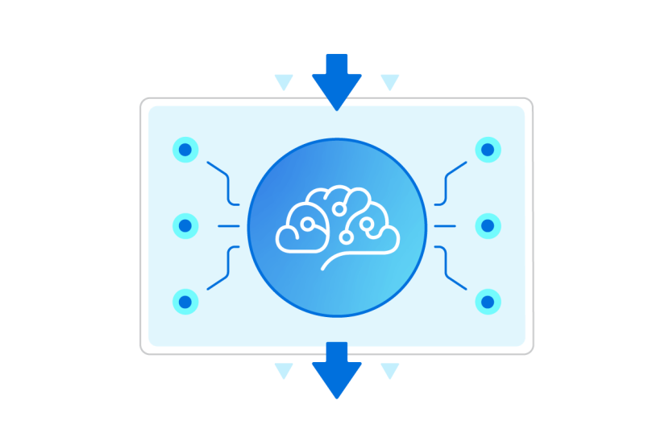


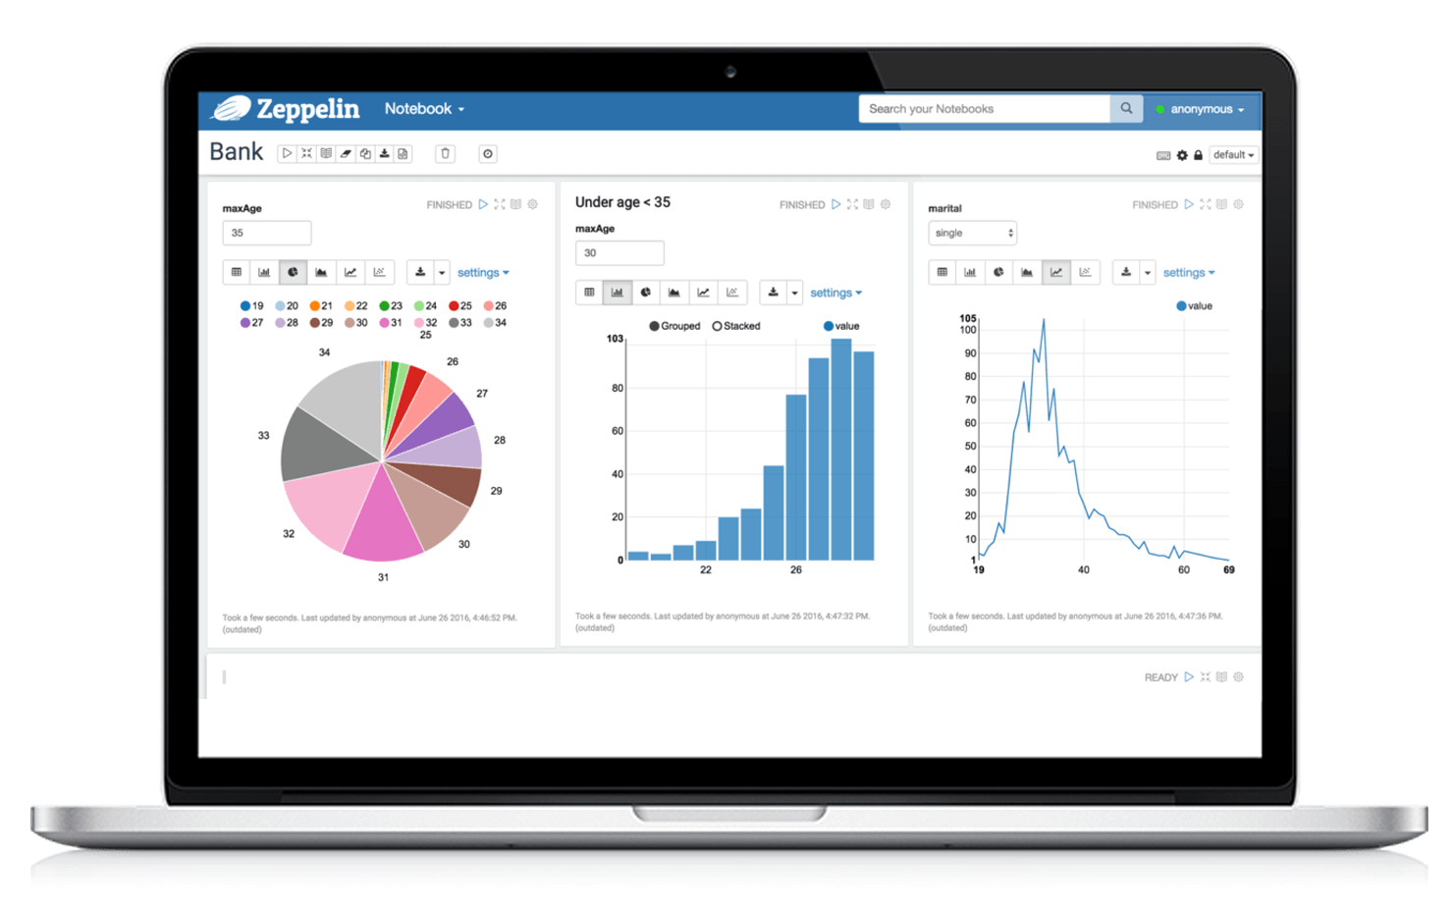

Objectif
Workflow
Définitions
Démo
Workflow:
Data Interaction
Dataset
Data Processing
Data Storage
Visualization and Analysis
MAKAOUI REDA & REFKI ELHADI & OUHAYOU OUSSAMA
8

Slide 9

Objectif
Workflow
Définitions
Démo
MAKAOUI REDA & REFKI ELHADI & OUHAYOU OUSSAMA
9

